Slide 1
HỌC PHẦN
TRIẾT HỌC MÁC - LÊNIN
CHỦ NGHĨA DUY VẬT BIỆN CHỨNG
PHÉP BIỆN CHỨNG DUY VẬT
(Slide này có thể được sử dụng cho quá trình tự học của sinh viên)

Slide 2
Chương 2
CHỦ NGHĨA DUY VẬT BIỆN CHỨNG
2.2. PHÉP BIỆN CHỨNG DUY VẬT
Notes:
TS. Tạ Thị Vân Hà

Slide 3
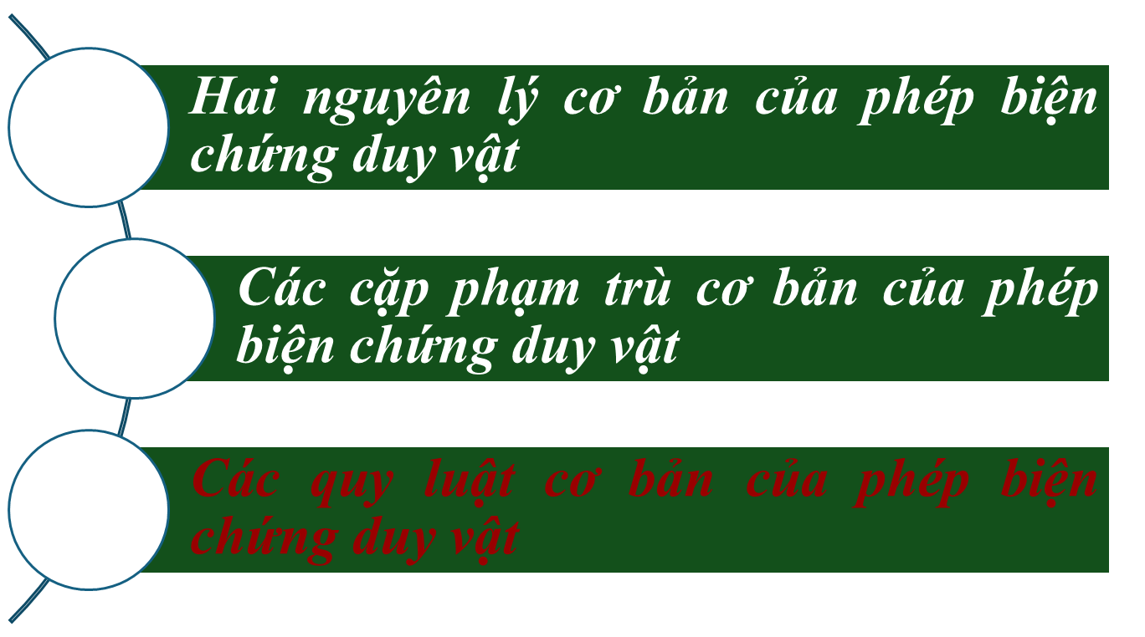
2.1. NỘI DUNG CỦA PHÉP BIỆN CHỨNG DUY VẬT
a
b
c

Slide 4


c. Các quy luật cơ bản của phép biện chứng duy vật

Slide 5


c. Các quy luật cơ bản của phép biện chứng duy vật
QUY LUẬT là một phạm trù dùng để chỉ MỐI LIÊN HỆ khách quan, bản chất, tất yếu, lặp đi lặp lại giữa các mặt, các yếu tố, các thuộc tính bên trong một sự vật nào đó, hay giữa các sự vật, hiện tượng với nhau

Slide 6




  * Phân loại quy luật
Theo lĩnh vực tác động
Quy luật tự nhiên (tồn tại khách quan trong tự nhiên, trong cơ thể con người, nhưng không phụ thuộc vào ý thức của con người).
Quy luật xã hội (là quy luật hoạt động của chính con người có ý thức, song không phụ thuộc vào ý thức của con người).
Quy luật tư duy (là quy luật nội tại giữa các khái niệm, phán đoán để biểu đạt tư tưởng của con người về thế giới khách quan).

Slide 7




Theo mức độ phổ biến
  * Phân loại quy luật
Quy luật riêng (là những quy luật chỉ tác động trong môt phạm vi nhất định của các sự vật, hiện tượng cùng loại: quy luật vận động cơ giới, quy luật vận động hoá học,…)
Quy luật chung (là những quy luật mà phạm vi tác động rộng hơn quy luật riêng: quy luật bảo toàn năng lượng, bảo toàn khối lượng tác động trong cả quá trình vận động cơ giới, vận động hoá học, vận động sinh học).
Quy luật chung nhất hay quy luật phổ biến (là những quy luật tác động trong cả lĩnh vực tự nhiên, xã hội và tư duy). Đây chính là những quy luật của phép biện chứng duy vật. Với tư cách là một khoa học, phép biện chứng duy vật nghiên cứu những quy luật phổ biến, tác động trong tất cả các lĩnh vực: tự nhiên, xã hội và tư duy của con người.

Slide 8





  * NỘI DUNG
  a. Quy luật “LƯỢNG – CHẤT”
  b. Quy luật “MÂU THUẪN”
  c. Quy luật “PHỦ ĐỊNH CỦA PHỦ ĐỊNH”

Slide 9
  Quy luật “LƯỢNG – CHẤT”
  (Quy luật về sự chuyển hoá từ những thay đổi về lượng thành những thay đổi về chất và ngược lại)
* Vị trí của quy luật: chỉ ra cách thức vận động và phát triển của sự vật hiện tượng

Slide 10
* Khái niệm: LƯỢNG, CHẤT
Chất
Lượng
Chất là phạm trù triết học dùng để chỉ những thuộc tính khách quan vốn có của sự vật, hiện tượng, là sự thống nhất hữu cơ của những thuộc tính làm cho sự vật, hiện tượng là nó chứ không phải là cái khác.
Chất của sự vật, hiện tượng được xác định bởi: Các thuộc tính K/quan và cấu trúc của nó (tức phương thức liên kết các yếu tố cấu thành sự vật)
Lượng là phạm trù triết học dùng để chỉ tính quy định khách quan vốn có của sự vật về mặt số lượng, quy mô, trình độ, nhịp độ… của các quá trình vận động và phát triển của sự vật, hiện tượng.
Lượng có nhiều biểu hiện khác nhau: Số lượng, đại lượng, quy mô, xác suất, mức độ…

Slide 11
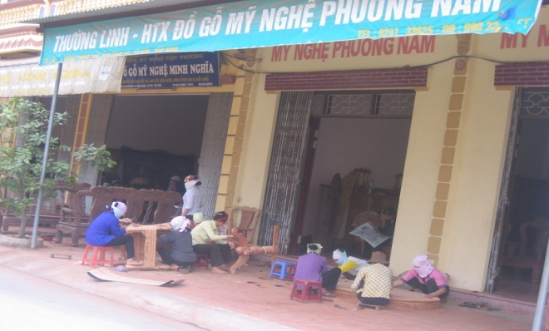
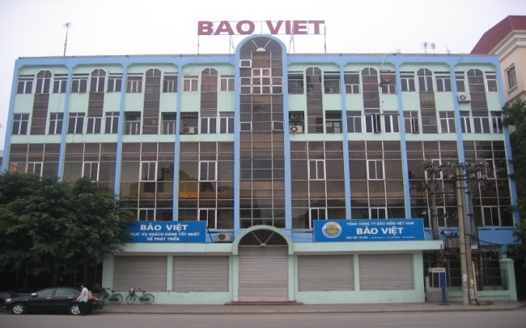


Chất & Lượng tồn tại trong mối quan hệ biện chứng
tạo thành phương thức của vận động & phát triển
TIỂU
CHỦ
TỔNG
CÔNG TY
CÁ
THỂ
HỢP
TÁC XÃ
Khi có sự lớn lên về quy mô hoạt động, vốn đầu tư… trong sản xuất kinh doanh,
tất yếu đòi hỏi phải có sự thay đổi về tính chất quản lý. Ngược lại, với việc tổ chức
và quản lý tốt sẽ tác động tích cực đến quá trình tích lũy vốn, sự phát triển DN.

Slide 12

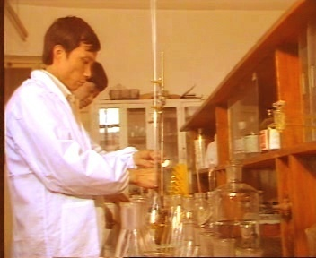
* Quan hệ biện chứng giữa chất và lượng
Sự vật, hiện tượng luôn có sự thống nhất giữa chất và lượng, chúng gắn bó hữu cơ với nhau, quy định lẫn nhau.
“CHẤT”: Sự thống nhất của các thuộc tính khách quan vốn có của “nước”: Không màu, không mùi, không vị, có thể hòa tan muối, axit .v.v..
LƯỢNG”: Mỗi phân tử “nước” được cấu tạo từ 02 nguyên tử Hyđro và 01 nguyên tử Oxy.

Slide 13
* Lượng đổi dẫn đến chất đổi
- Lượng là yếu tố động => luôn thay đổi (tăng hoặc giảm)
- Biến đổi về lượng có xu hướng tích lũy, thay đổi về lượng trong một khoảng giới hạn nhất định mới dẫn tới sự thay đổi về chất
- Khoảng giới hạn mà trong đó, sự thay đổi về lượng chưa làm thay đổi căn bản chất của sự vật được gọi là ĐỘ
*Độ: là một phạm trù triết học, dùng để chỉ khoảng giới hạn mà trong đó, sự thay đổi về lượng chưa làm thay đổi căn bản về chất của sự vật. Phạm trù Độ cũng nói lên sự thống nhất giữa chất và lượng của sự vật.

Slide 14
* Lượng đổi dẫn đến chất đổi
- Tại điểm giới hạn mà sự thay đổi về lượng đủ để làm thay đổi về chất được gọi là ĐIỂM NÚT.
* ĐIỂM NÚT: là một phạm trù triết học dùng để chỉ thời điểm mà tại đó, sự thay đổi về lượng đủ để làm thay đổi về chất của sự vật.
- Tại điểm nút, sự thay đổi vế chất của sự vật được gọi là BƯỚC NHẢY.
* BƯỚC NHẢY: là một phạm trù triết học dùng để chỉ sự chuyển hoá về chất của sự vật. Sự chuyển hoá được thực hiện là do sự thay đổi về lượng trước đó của sự vật gây ra. Bước nhảy có thể là nhảy lên (tiến bộ), cũng có thể là nhảy xuống (thoái bộ), tuỳ theo sự tích luỹ về lượng trước đó trong các trường hợp cụ thể khác nhau.

Slide 15
* Ý nghĩa của bước nhảy:
- Là sự thay đổi về chất của sự vật (do sự tích luỹ về lượng trước đó gây ra).
- Kết thúc một giai đoạn phát triển, và mở đầu một giai đoạn phát triển mới.
- Là sự đứt đoạn trong tính tiệm tiến về lượng trong quá trình phát triển.
- Là sự phủ định hình thức tồn tại trước đó (sẽ học sau).
- Là sự giải quyết mâu thuẫn đã chín muồi (sẽ học sau).

Slide 16
* Các hình thức bước nhảy:
- Căn cứ nhịp điệu bước nhảy của sự vật: có bước nhảy đột biến và bước nhảy dần dần.
- Căn cứ quy mô thực hiện bước nhảy của sự vật: có bước nhảy toàn bộ và bước nhảy cục bộ (xem giáo trình).
- Lưu ý; Về bước nhảy trong lĩnh vực xã hội, cần phân biệt cách mạng với tiến hoá; cách mạng với phản cách mạng.

Slide 17




* Ngược lại, chất đổi cũng làm cho lượng đổi.
Chất là yếu tố ổn định, khi lượng đổi trong phạm vi độ, chất chưa có biến đổi căn bản.
Chất đổi = nhảy vọt tại điểm nút
Biến đổi về chất diễn ra nhanh chóng, đột ngột, căn bản, toàn diện => chất cũ (sự vật cũ) mất đi, chuyển hóa thành chất mới (sự vật mới)
Chất đổi sinh ra sự vật mới, mang lượng mới => tiếp tục biến đổi...

Slide 18




* Ý nghĩa phương pháp luận
Trong nhận thức và thực tiễn phải biết tích luỹ về lượng để có biến đổi về chất; không được nôn nóng cũng như không được bảo thủ
Khi lượng đã đạt đến điểm nút thì thực hiện bước nhảy là yêu cầu khách quan của sự vận động của sự vật, hiện tượng vì vậy tránh chủ quan nóng vội đốt cháy giai đoạn hoặc bảo thủ, thụ động
Phải có thái độ khách quan, khoa học và quyết tâm thực hiện bước nhảy; trong lĩnh vực xã hội phải chú ý đến điều kiện chủ quan
Phải nhận thức được phương thức liên kết giữa các yếu tố tạo thành sự vật, hiện tượng để lựa chọn phương pháp phù hợp

Slide 19


Slide 20
Tài liệu tham khảo:
Giáo trình Triết học Mác-Lênin, dùng cho sinh viên đại học hệ không chuyên lý luận chính trị. Nhà xuất bản Chính trị quốc gia sự thật, 2021.
Giáo trình Triết học Mác-Lênin, dùng cho sinh viên đại học hệ chuyên lý luận chính trị. Nhà xuất bản Chính trị quốc gia sự thật, 2021.
Giáo trình Triết học Mác-Lênin. Nhà xuất bản Chính trị quốc gia, 2010.
Tham khảo tài liệu tiếng Anh tại: http://www.marxists.org/xlang/index.htm
Viện Triết học, Viện Hàn lâm khoa học Liên Xô: Lịch sử phép biện chứng (6 tập), Nxb. Chính trị quốc gia, Hà Nội, 1998.

